Slide 1

单周期CPU设计
王天一 王天志 聂嘉一 叶清扬
2022年4月15日

Slide 2
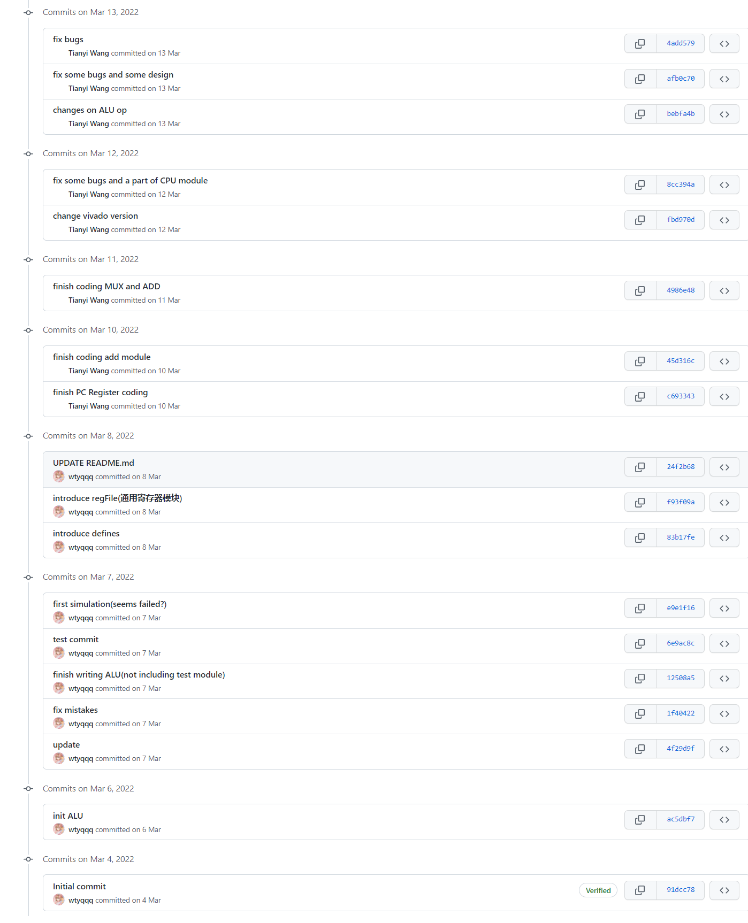
“此作业为本队伍完全原创，Github项目于2022年3月4日创建，历时41天”

Slide 3
评分项 | 分值 | 实现情况
1.基础要求 | 70分 | -
使用verilog语言 | - | 使用Vivado编写的Verilog语言
功能仿真成功 | - | 已前仿成功
给出性能指标 | - | CPI及时钟周期已给出，详见报告第5项
MIPS指令集需覆盖R型，I型计算类等6种类型的指令 | - | 已实现32条指令，详见报告第3项
2.加分项 | 30分 | -
将C语言编写的简单程序交叉编译为汇编源码，并使用MIPS模拟器翻译为机器指令执行之（覆盖到CPU支持的分指令） | 15分 | 已完全实现，详见报告第7项
使用FPGA内部静态存储器将机器指令写入coe文件，将coe文件导入指令存储器（和数据存储器），仿真运行并观察数据存储器写回的的结果 | 15分 | 已完全实现，详见报告第8项

Slide 4
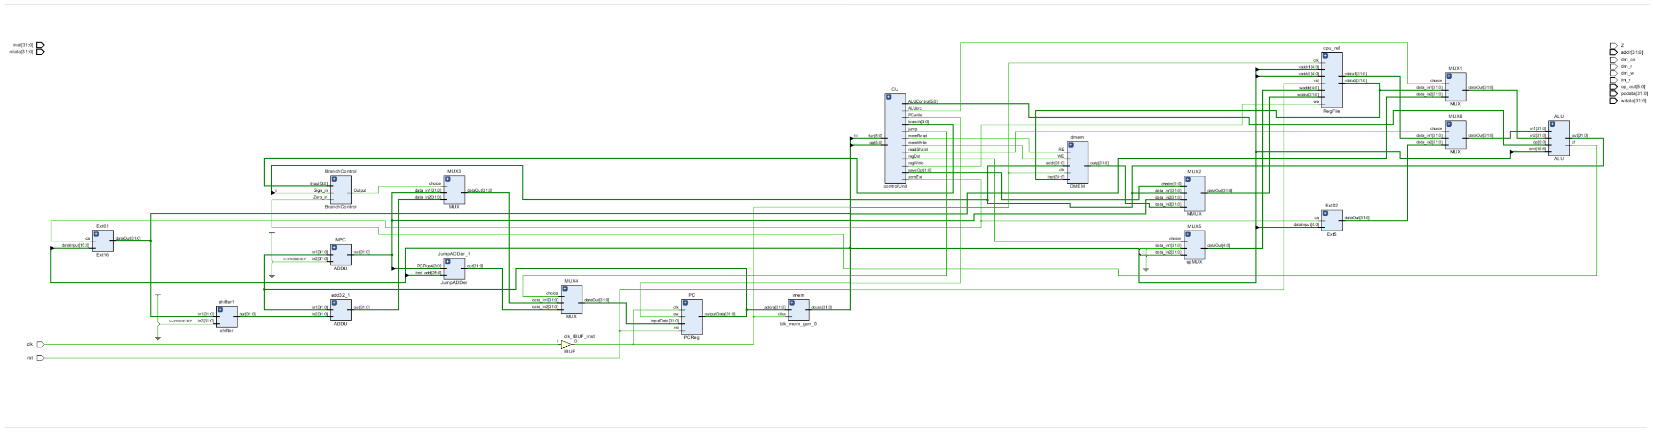
数据通路图

Slide 5
各模块展示
这部分见报告和vivado

Slide 6
指令集（共32条）
OpCode | rs | rt | rd | shamt | FuncCode
6(000000) | 5 | 5 | 5 | 5 | 6
OpCode | rs | rt | immediate
6 | 5 | 5 | 16
OpCode | address
6 | 26

Slide 7
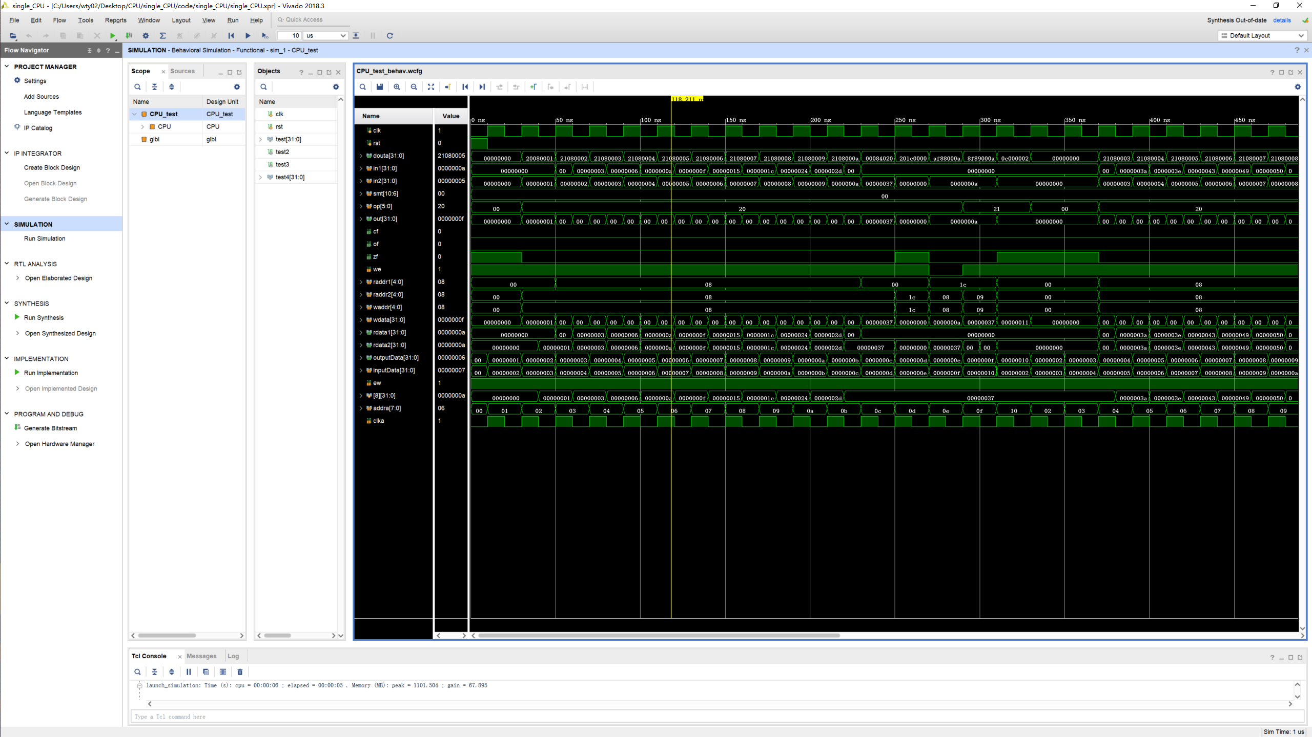
仿真结果

Slide 8
性能指标分析
CPI = 1
等效频率 = 50MHZ

Slide 9
加分项1&2
详见实操

